Slide 1





“Где я?”
VII Турнир юных
инженеров-исследователей
Секция “Программирование”
Образовательная
Организация
МАОУ СОШ № 9
г. Искитим
Новосибирск
2021

Slide 2
Состав команды
VII Турнир юных
инженеров-исследователей
Руководитель: Руди Владимир Андреевич
Участники Кондренко Кирилл
Панкратьев Дмитрий
фото / изображения

Slide 3
Ход реализации проекта
VII Турнир юных
инженеров-исследователей
Определились с языком программирования и IDE
Определились с основными классами
Выбрали способ составления графа
Написали всю логику программы
Рефакторинг

Slide 4
Принцип действия
VII Турнир юных
инженеров-исследователей
Наш бот автоматически едет по середине дороги вдоль неё (старается), каждый кадр находит ближайшую точку дороги и добавляет её в граф, если в графе поблизости нет узлов, расстояние до которых меньше, чем минимальное расстояние в графе (которое задаётся изначально в “config.py”).
При нажатии кнопки (которая задаётся в “config.py”) бот останавливается, и на экране открывается окно с графическим изображением нашего графа.

Slide 5
Технические характеристики
VII Турнир юных инженеров-исследователей
Весь код написан на языке программирования “Python” (3.8)
Среднее время объезда карты с последующим составлением графа – 1 минута

Slide 6
Привлечённые ресурсы
VII Турнир юных инженеров-исследователей
“Wolfram | Alpha” (https://www.wolframalpha.com/) – помогал упрощать выражения, решать уравнения
“Matematikam” (http://matematikam.ru/calculate-online/grafik.php) – помогал строить графики функций, множества
“OnlineMSchool” (https://ru.onlinemschool.com/math/library/analytic_geometry/lines_angle/) – отсюда была получена информация о нахождении угла между двумя прямыми

Slide 7
Выводы
VII Турнир юных инженеров-исследователей
Проект выполняет поставленные задачи, а именно: составляет граф карты в симуляторе “gym-DuckieTown”.

Slide 8
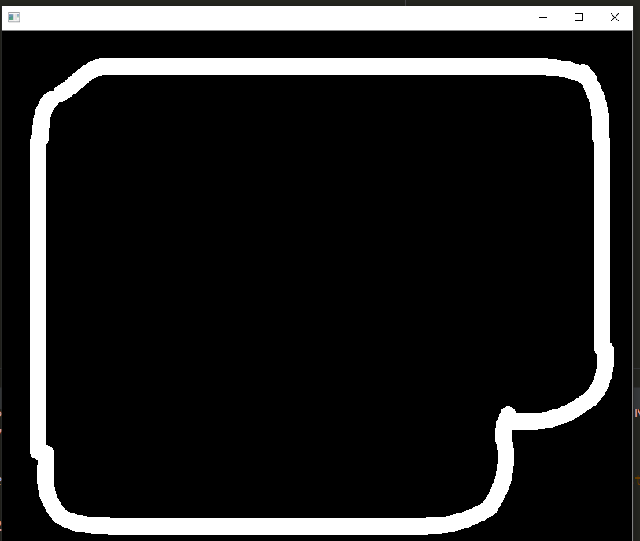

Slide 9

СПАСИБО ЗА ВНИМАНИЕ

